Slide 1





Slide 2










Slide 3




Slide 4




Slide 5







Slide 7












Slide 8





Slide 9


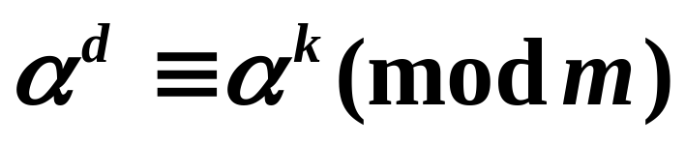

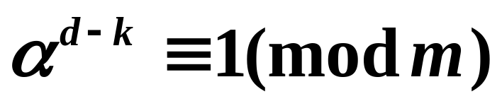
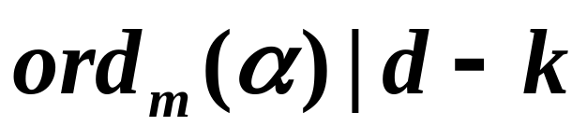
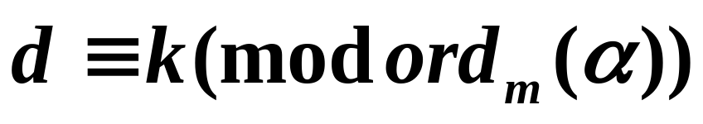
证

Slide 10



Slide 11








Slide 12




Slide 13








Slide 14







Slide 15


Slide 16












